Slide 1
Урок русского языка
Выполнила учитель начальных классов
МОУ сош № 39 г. Твери
Ермошкина Е.А.

Slide 2
Здоровье за деньги купишь. Кашу маслом испортишь. Ложь человека красит.

Slide 3
Здоровье за деньги (не)купишь. Кашу маслом (не)испортишь. Ложь человека (не)красит.

Slide 4
Тема урока:
Правописание частицы не с глаголами

Slide 5
НЕ с глаголами пишется раздельно!

Slide 6
идёт – (не)идёт читал – (не)читал споёт – (не)споёт видит – (не)видит иметь – (не)иметь

Slide 7
Дополни предложение.
На уроке …………….

Slide 8
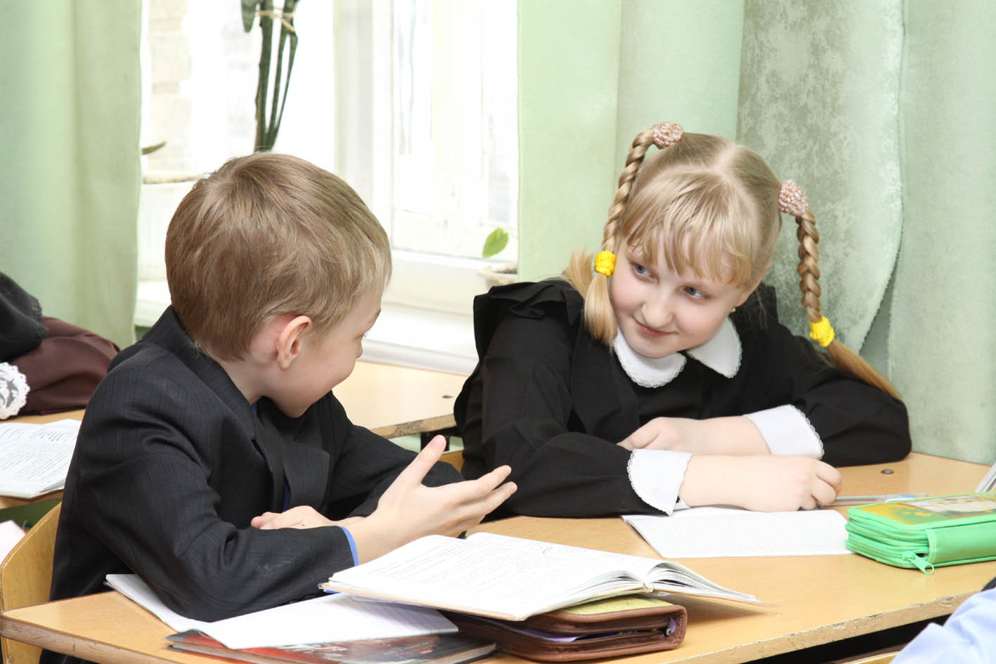

Slide 9
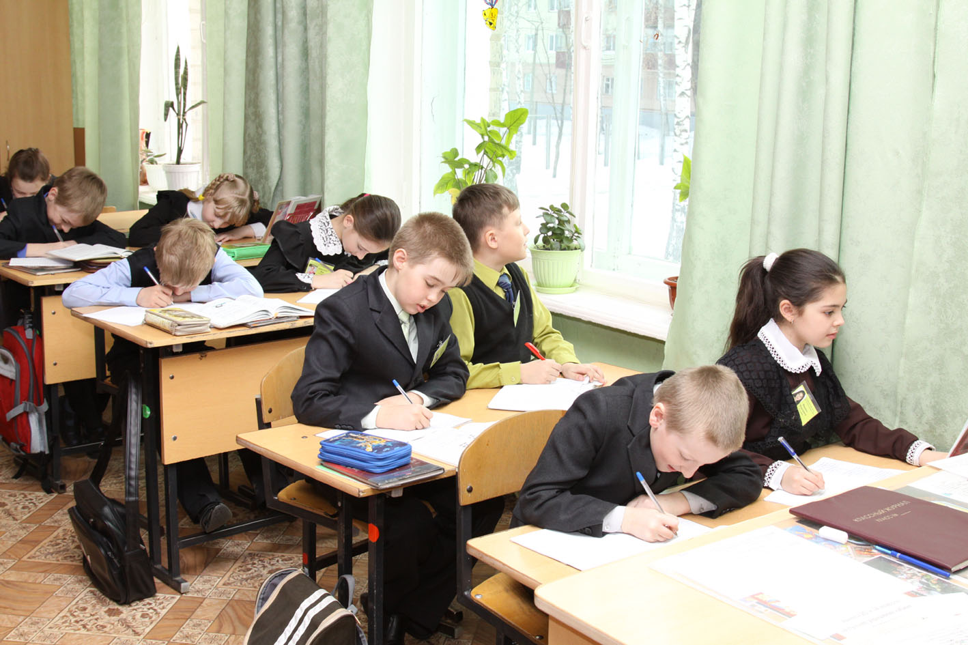

Slide 10
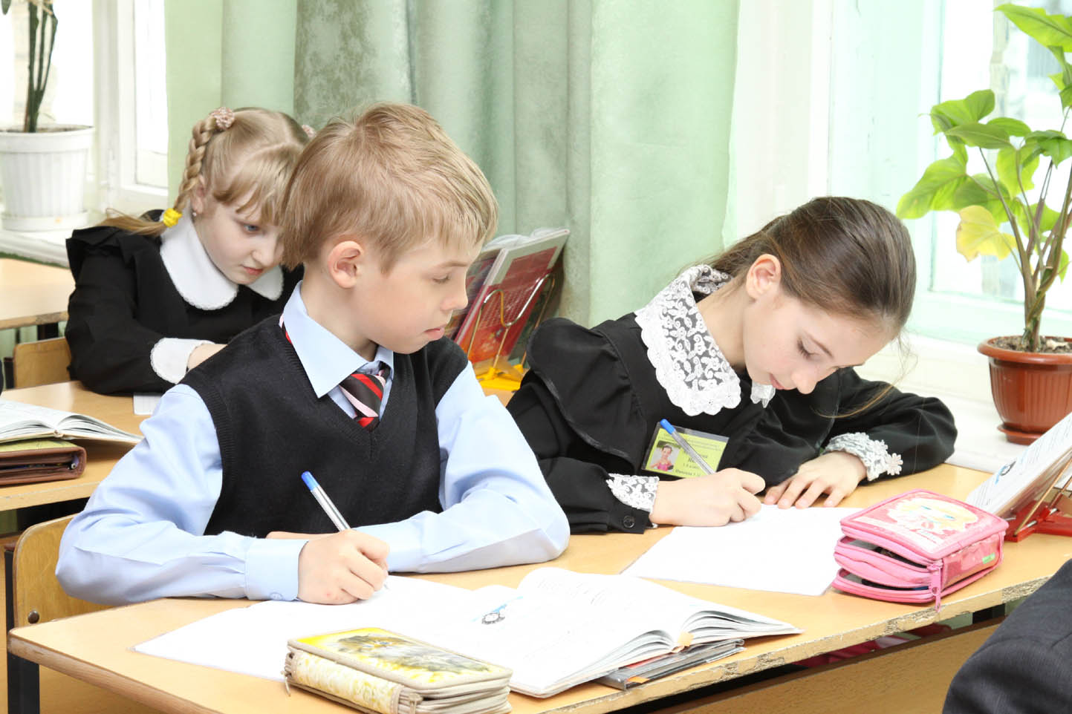

Slide 12
ПРОВЕРКА.
На уроке не разго -варивай с соседом, не отвлекайся, не списы -вай, не качайся на сту -ле.

Slide 13
Глаголы-исключения: (которые без не употребляются)
Ненавидеть, негодовать, недоумевать, невзлюбить, недослышать, неволить, нездоровится.

Slide 14
Запиши глаголы в два столбика:
(не)сверкает, (не)волит, (не)встречаем, (не)болеет, (не)цветёт, (не)доумеваю,
(не)взлюбил, (не)знает, (не)здоровится.

Slide 15
Работа по учебнику:
уч. с. 69 упр. 73

Slide 16
Не хвали себя сам, пусть другие похвалят.
Письмо по памяти:

Slide 17
Спасибо за работу! Молодцы!

